Slide 1
101 Jahre Elektronische Musik
Teil 1a
Das „kompositionstechnische Umfeld“ in der ersten Hälfte des 20. Jahrhunderts , aus dem heraus Elektronische Musik entstanden ist

Slide 2
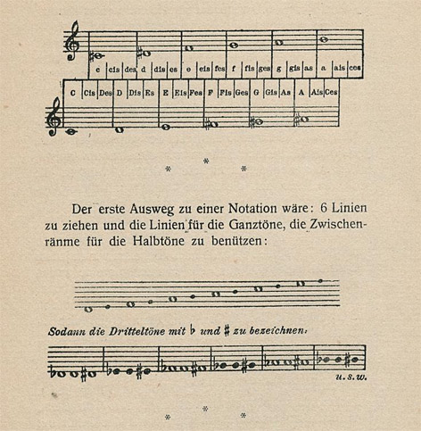
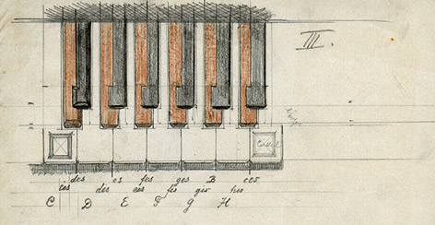
Die Emanzipation des Tonsystems oder des Parameters Tonhöhe
Ferrucio Busoni: Kompositionslehrer (zuletzt in Berlin) fordert in seiner „Neuen Ästhetik der Tonkunst“ bereits 1907 eine Erweiterung des Tonsystems. Er entwickelt Ideen für ein Vierteltonklavier und eine mikrotonale Notenschrift…

Slide 3
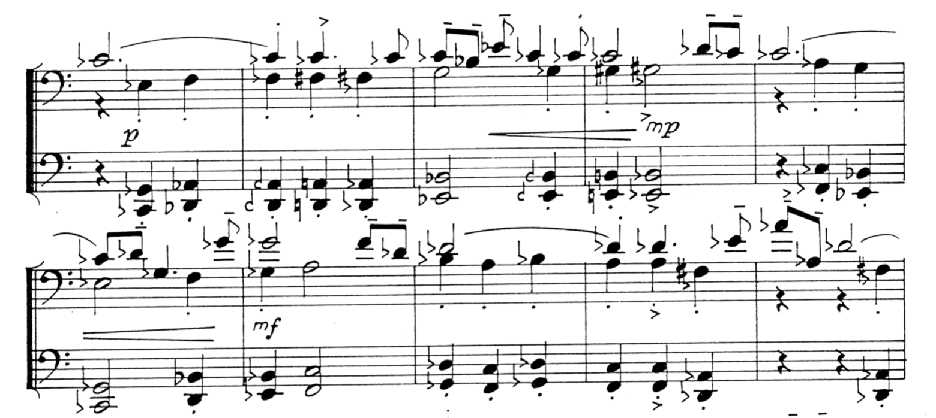
Die Emanzipation des Tonsystems oder des Parameters Tonhöhe
Alois Hába: ist der bekannteste Komponist, der ab 1921 mit Viertel- und Sechsteltönen komponierte (meist – aus der Not heraus – für Streichinstrumente)
… Notation von Vierteltönen:

Slide 4
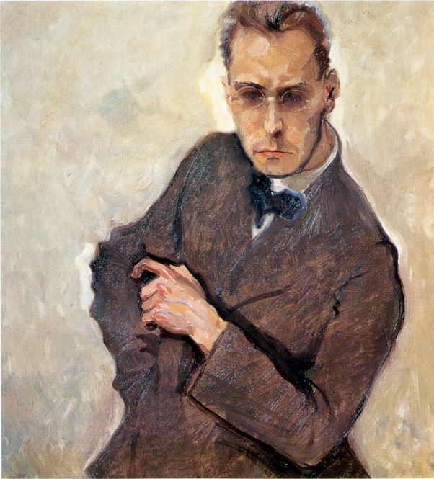
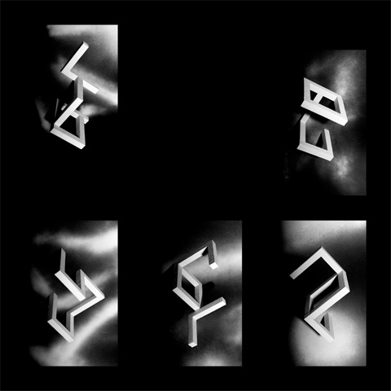
Die Emanzipation der Harmonik und der Klangfarbe
Anton Webern ist exponierter Komponist „frei atonaler“ und später auch „serieller“ (Zwölfton-)Musik. Er wurde 1950 zum Vorbild für die Elektronische Musik der Darmstadt-Kölner Schule.
Die „Berlin Atonale“ 13.8.2019

Slide 5
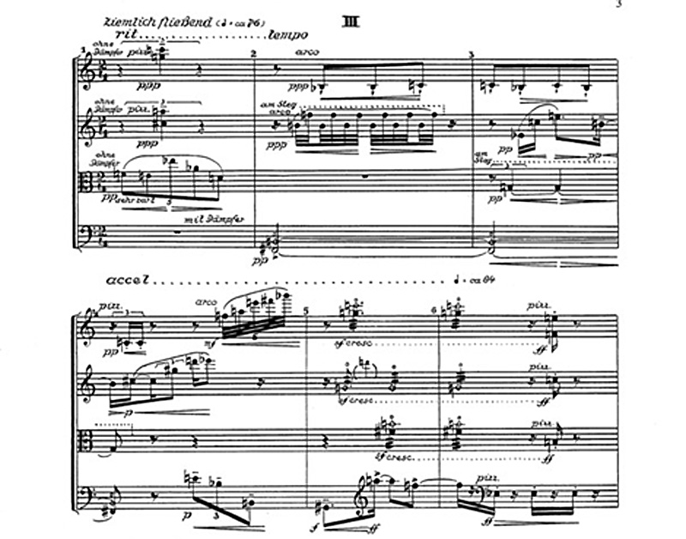
Die Emanzipation der Harmonik und der Klangfarbe
1910 versucht Webern durch extensiven Gebrauch von Artikulationsvorschriften neue Klangfarben zu erzeugen.

Slide 6
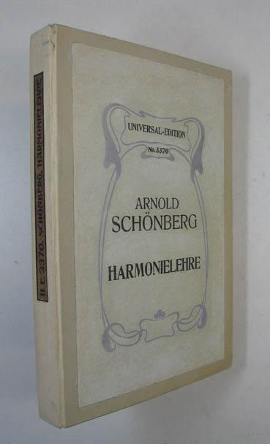
Die Emanzipation des Parameters Klangfarbe
1911 formuliert Schönberg die Idee einer „Klangfarbenmelodie“.
Die Idee Klangfarben so zu komponieren wie Tonhöhen, wollten die Elektroniker der 1950er Jahre konsequent umsetzen.
Schönberg: „die Tonhöhe ist nur eine Dimension der Klangfarbe“.

Slide 7
Die Emanzipation des Parameters Klangfarbe
Alexander Skrjabin war Synästhetiker und hat mit seiner Idee eines Farbenklaviers die Diskussion um die Emanzipation der Klangfarbe stark beeinflusst. Im elektronischen Multimedia-Zeitalter eine aktuelle Idee!

Slide 8
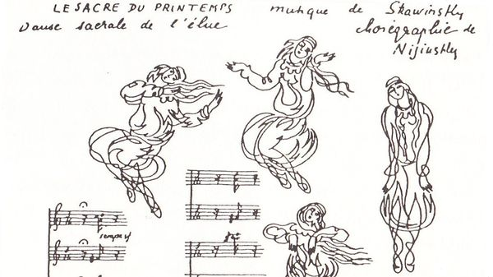
Die Emanzipation des Parameters Zeit und Rhythmus
Igor Strawinsky‘s „Sacre“ ist Beispiel eines komplexen, unregelmäßig rhythmischen Geschehens.
Die Emanzipation des Rhythmus vom einfachen periodischen Groove traditioneller Musik und die Idee, Rhythmen auch so zu komponieren wie Tonhöhen („Rhythmusmelodien“) ist eine wesentliche Aufgabe elektronischen Komponierens geworden.

Slide 9
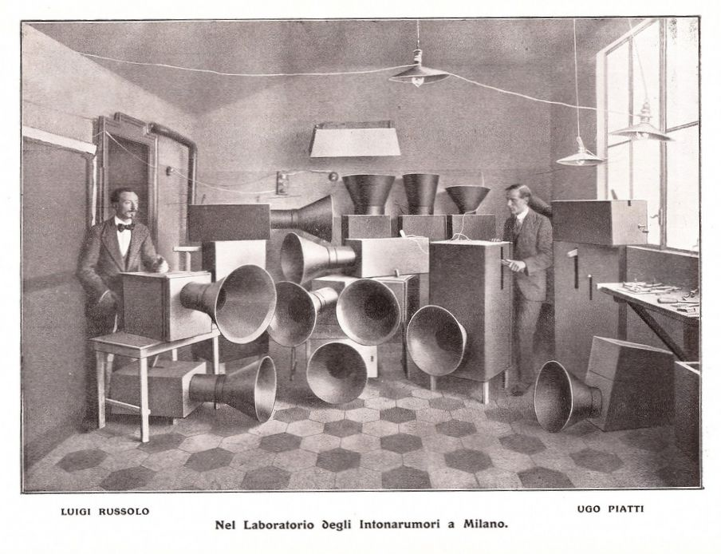
Die Emanzipation des Geräuschs
Die italienischen Futuristen haben am konsequentesten die Klangästhetik der traditionellen Musik in Frage gestellt und Kompositionen für Geräuschorchester und –instrumente geschrieben.
Sie sind direkte Vorläufer der „musique concrète“, die als Vorbild für Sampling, Scratching und DJ‘ing gilt.

Slide 10
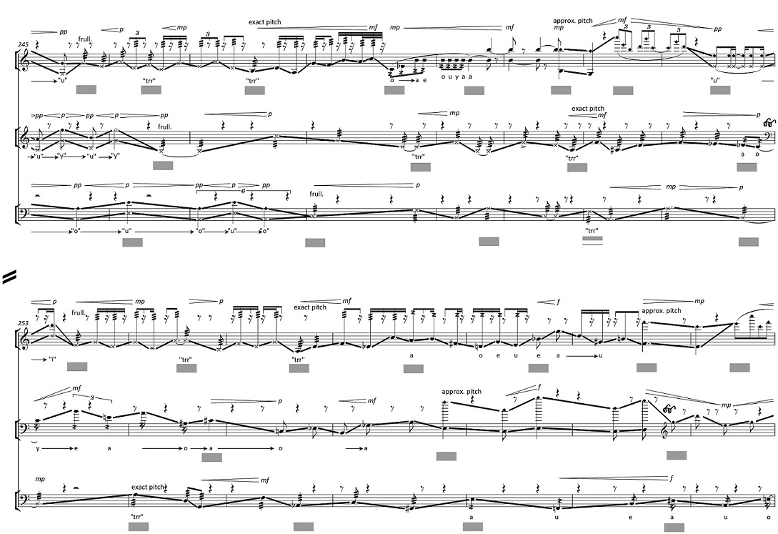
Die Emanzipation des Publikums
Die russische „Proletkult“ hat neben die Emanzipation des Geräusches und des Alltags (wie die „Futuristen“) noch die des Arbeitslebens und damit des (Arbeiter-)Publikums gestellt.
Avraamov inszeniert 1922 in Baku eine Freiluftkonzert für Fabriksirenen.

Slide 11
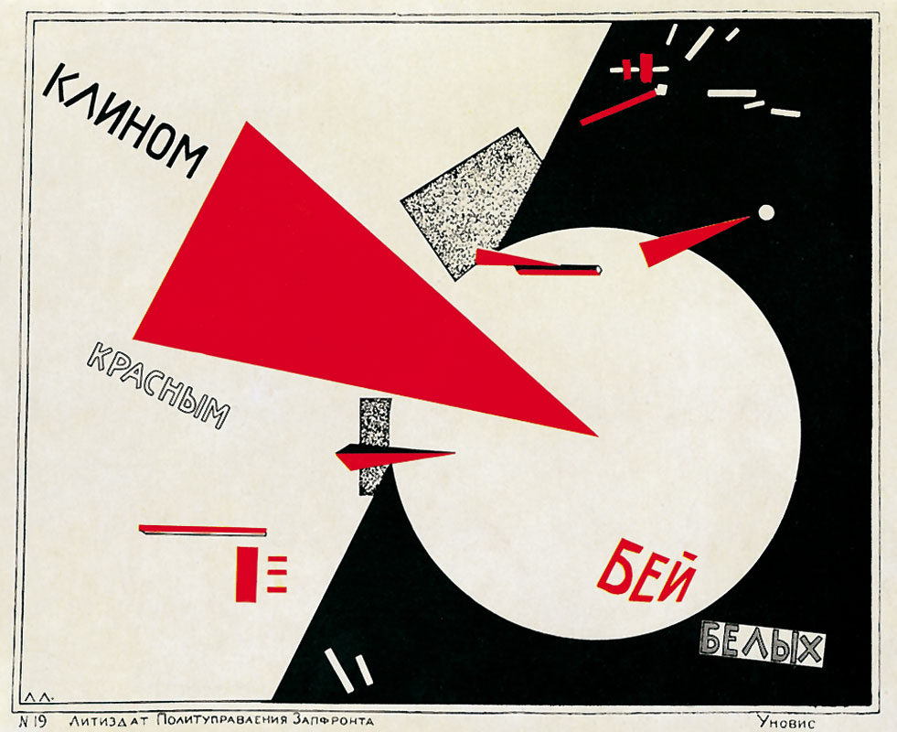
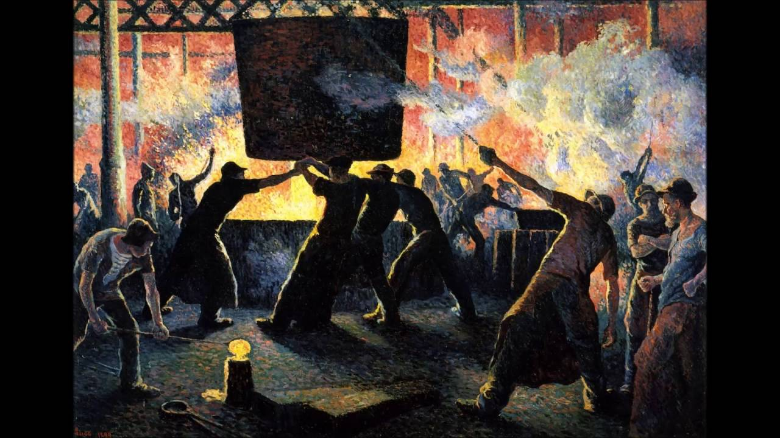
Die Emanzipation des Publikums!
Die russische „Proletkult“ hat neben die Emanzipation des Geräusches und Alltags („Futuristen“) noch die des Arbeitslebens und damit des (Arbeiter-) Publikums gestellt.
Mosolow bringt ein klassisches Orchester dazu, die Arbeit in einer Eisengießerei darzustellen.

Slide 12
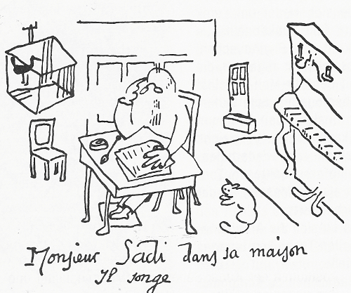
Die Emanzipation des Begriffs von „Kunst“
Eric Satie ist bekannt für sein Konzept einer Ambient-Music.
Er ist Vorbild u.a. für Brian Eno‘s Konzept Elektronischer Musik.

Slide 13
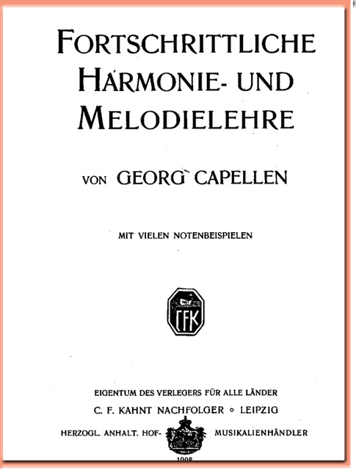
Die Emanzipation des Abendlandes
Georg Capellen stellt 1908 fest, dass das System der traditionellen Musik des 19. Jahrhunderts verbraucht ist. Er plädiert dafür, dass europäische Komponisten ihre Ohren für die Musik anderer Kulturkreise öffnen und spricht als Erster auch von „Weltmusik“.
Der Elektronik-Papst Karlheinz Stockhausen ist der Erste, der nach Capellen wieder von „Weltmusik“ spricht und diese mit seinen elektronischen „Hymnen“ verwirklicht.

Slide 14
Zusammenfassung:
Die traditionelle, tonale Musik ist verbraucht!
Musiker müssen fortschrittlich sein!
Etwas Neues muss her!
Die Natur des Tones/Klanges ist unendlich!
Kunst und Alltag müssen näher zueinander rücken!
Das Abendland ist am Ende!

Slide 15
101 Jahre Elektronische Musik
Teil 1b
Die „Philosophie“ der Elektronischen Musik, demonstriert an fünf Möglichkeiten,
Musik mit einem Touch-Pad zu machen.

Slide 16
„Touchpad“ = eine berührungsempfindliche Oberfläche für das Abmischen entlang von X-Y-Koordinaten oder von vier Eingangsquellen pro Ecke.

Slide 17
„Touchpad“ = eine berührungsempfindliche Oberfläche für das Abmischen entlang von X-Y-Koordinaten oder von vier Eingangsquellen pro Ecke.
Q3
Q4
Q1
Q2

Slide 18
Fall 0: ein Sample läuft durch einen Hochpassfilter. X ist die Filterfrequenz, Y ist die Resonanz des Filters.
Filterfrequenz
Resonanz

Slide 19
Fall 1: vier Samples werden einander überlagert. Das Besondere gegenüber einem Vierkanalmischpult ist hier lediglich das neuartige, flexible „Interface“.
Q3
Q4
Q1
Q2

Slide 20
Fall 2: die Klänge, die einander überlagert werden, sind synthetisch hergestellt und können zusätzlich manuell verändert werden („Wavetable-Synthese“).
Q3
Q4
Q1
Q2

Slide 21
Fall 3: die Handbewegung beim Mischen der vier Wavetables wird ersetzt durch einen Algorithmus, d.h. eine Kompositionsidee.
Q3
Q4
Q1
Q2

Slide 22
Fall 4: Fall 3 wird dahingehend erweitert, dass derselbe Algorithmus, der die Klänge mischt, auch dazu verwendet wird, die Klänge selbst zu morphen.
Q3
Q4
Q1
Q2

Slide 23
Fall 4: Fall 3 wird dahingehend erweitert, dass derselbe Algorithmus, der die Klänge mischt, auch dazu verwendet wird, die Klänge selbst zu morphen.
Eigenschaften des Falls 4:
die Klänge sind rein elektronisch („synthetisch“) hergestellt,
die Klangfarbe ist explizit komponiert (mittels eines Algorithmus),
die „Form“ (der Klang-Ablauf) ist algorithmisch komponiert,
derselbe Algorithmus produziert Form und Klang (= die Idee der seriellen Musik),
die/der Komponist/in entwickelt nicht nur Musik für vorgefundene Instrumente sondern programmiert die Instrumente selbst,
Musiker/innen können mit dem Programmablauf interagieren und dadurch Musik live gestalten.

Slide 24
Weiter zu Teil 2
„Elektronische Musikinstrumente“

